Slide 1
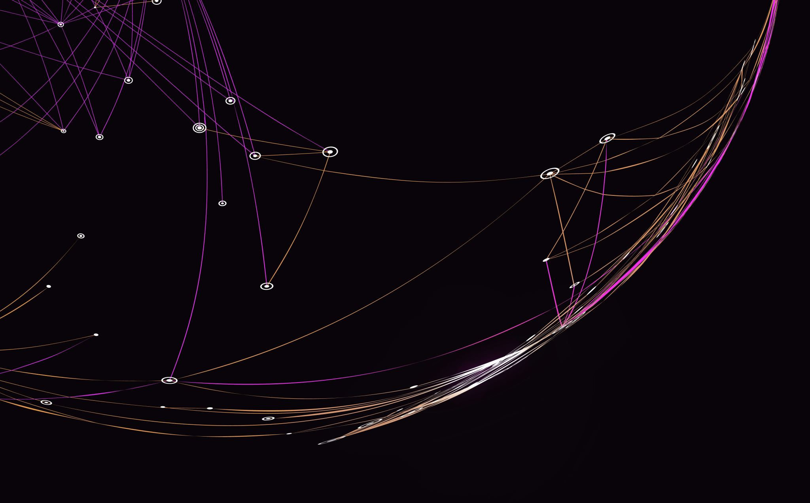
KDB设计
刘斌斌
https://github.com/liubinbin

Slide 2
整体设计之整体模块设计
cmd client
sdk api
grpc server
sql parser
planer
execution
table meta
table data
b tree
lsm tree
Notes:
lsm 未实现

Slide 3
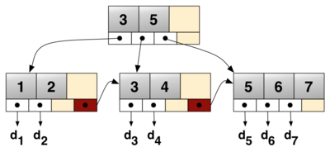


整体设计之模块交互设计
executor
planer
pagerMap
table
parser
file
grpcServer
table info
file1
file2
file
LSM 未实现

Slide 4
整体设计之两端执行流程设计
客户端侧
1、接受用户输入sql。
2、通过gRPC发送至服务端。
3、接受服务端返回的数据做展示。
服务端侧
1、通过gRPC server接收sql请求。
2、通过parser解析sql语句。
3、生成逻辑计划。
4、生成物理执行计划。
5、具体执行。
6、获取结果。
8、返回给客户端。

Slide 5
整体设计之服务启停设计
启动
1、读取table meta文件，获取所有表结构信息。
2、按表结构信息读取表数据文件，按Node读取，然后做一些必要工作（比如Node之间引用），完成btree的初始化。
3、启动gRPC服务。
停止（通过hook注入）
1、写入table meta文件，把表结构写入文件中。
2、写入table data文件，把btree的每个节点的内容写入到文件中。

Slide 6
整体设计之Meta文件设计
dbNameLen
dbname
tableSize
tableInfo1
tableInfo2
metaFile
tableNameLen
tableName
tableType
columnSize
tableInfo
columnInfo1
columnInfo2
columnNameLen
columnName
columnType
columnParameter
ColumnInfo

Slide 7
整体设计之Data文件设计
nodeId
status
rowCount
next
childrenCount
Children nodeId list
childrenSepCount
ChildrenSep nodeId list
Meta part
KdbRow1（KdbRowValue list）
KdbRow2（KdbRowValue list）
data part

Slide 8
整体设计之物理执行计划设计
Result
Limit
1、所有的语句均转化为如下结构，若不存在则没有。
2、两个节点之间通过 next 变量连接，通过 onNext 和 hasMore 做数据的流转。
Column filter
Order by
Where
Scan

Slide 9
整体设计之BtreeTable设计
btree
tableStore
BtreeTable 分为 Btree 和 tableStore。
Btree 为 KdbRow 为数据的 b 树实现，有一点特殊，Btree还会负责将TableStore读取获取的 Page 构造出完整 Btree。
Tablestore 为处理BtreeTable的文件读写，也就是 Btree 的文件读写。

Slide 10
整体设计之TableStore设计
pageMap
注册
反注册
写入文件
从文件读取
1、Btree在分裂和合并需要增删Node时，会调用注册和反注册，使得pageMap始终是对的。
2、pageMap 中的 page 是对 Node 的封装。
3、TableStore 最终负责对 page 的管理、文件读写。

